Slide 1

T
CUAI 논문구현 스터디 CV 스터디 1팀
2024.09.13
발표자 :

Slide 2
목차
스터디원 소개 및 만남 인증
주제 선정
스터디 계획

Slide 3
스터디원 소개 및 만남 인증
줌 이용하여 미팅 진행함.
스터디원 1 : 김동영
스터디원 2 : 김대현
스터디원 3 : 배준학

Slide 4
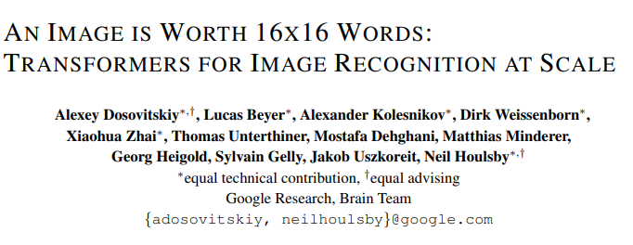

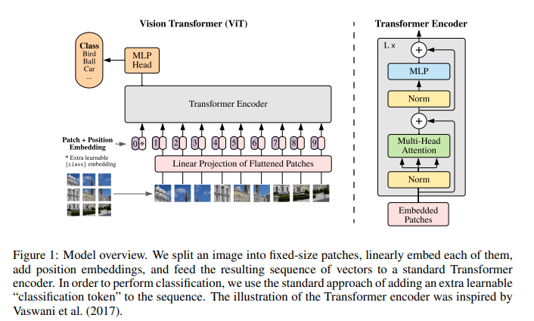
주제 선정
Google jax를 이용한 다양한 딥러닝 논문 구현
첫 번째 주제로는 VIT 선정

Slide 5
스터디 계획
9월 21일 정오까지 VIT 논문 각자 리뷰
9월 21일 정오에 대면으로 만남 및 jax 공부 진행

